Slide 1
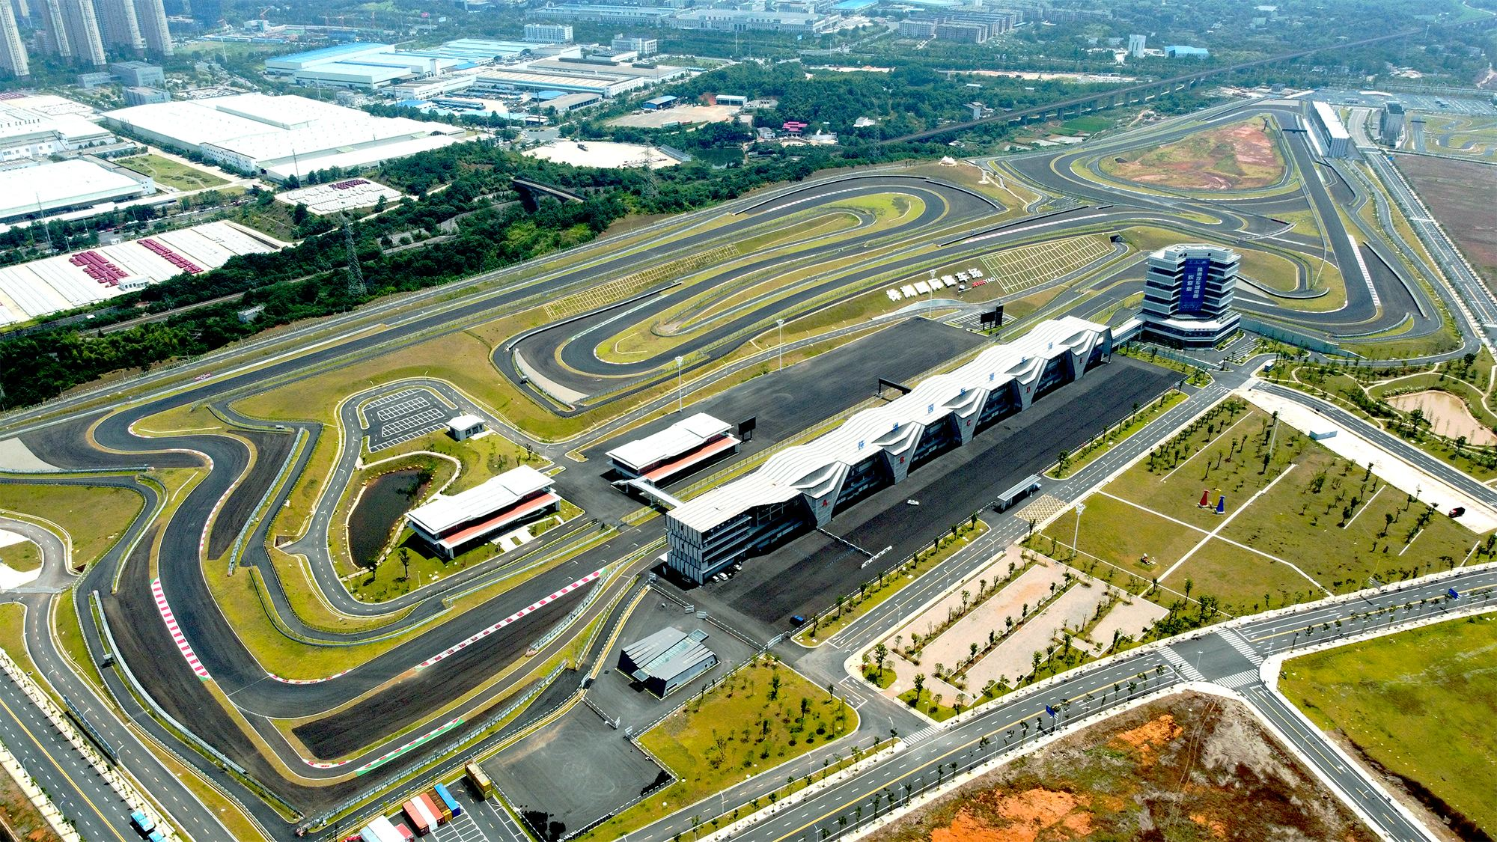
株洲国际赛车场地
株洲国际赛车场地是湖南首家具备国际汽车运动联合会资质的国际赛车场，占地面积约900多亩，由FIA二级赛道、综合试驾场、国际卡丁车场、汽车营地公园组成，是集多种业态于一体的体验式、专业性、多功能的国际化赛车场。

Slide 2
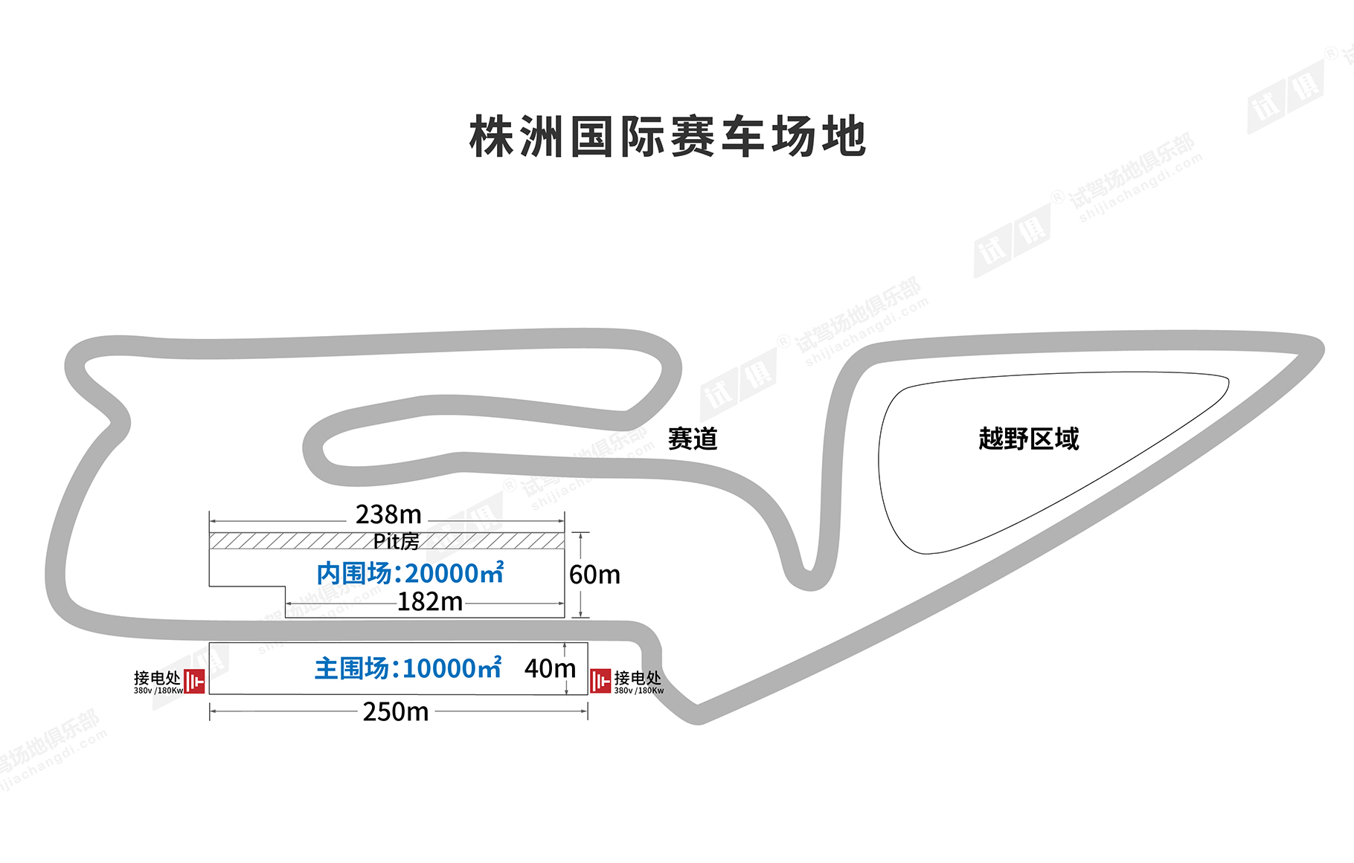
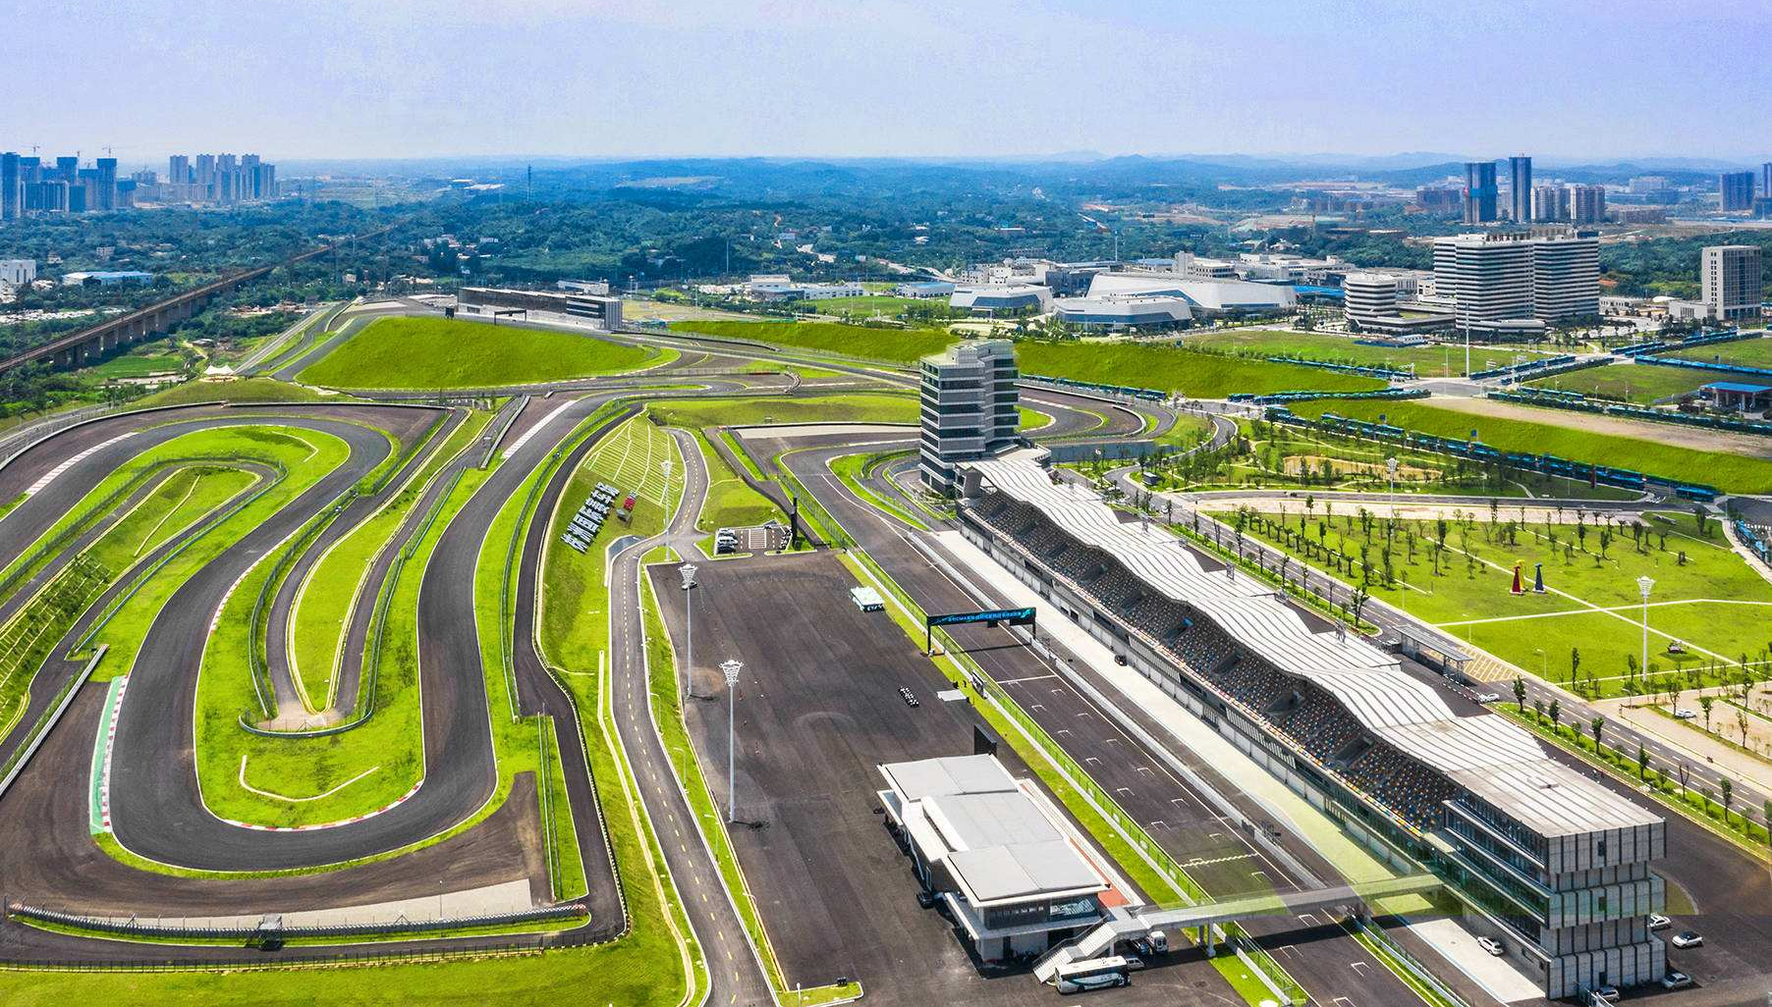
场地费用：4万/天
场地面积： 内围场长238m 宽60m 面积20000㎡ 主围场长250m 宽40m 面积10000平米 柏油路面 全封闭
供电供水：380v/180kw 接水方便
配套设施：停车位 固定洗手间

Slide 3
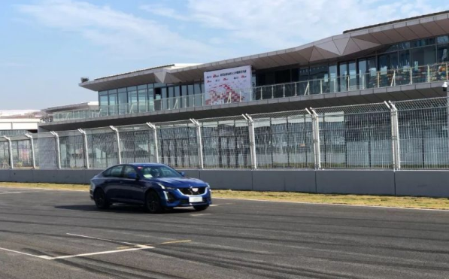
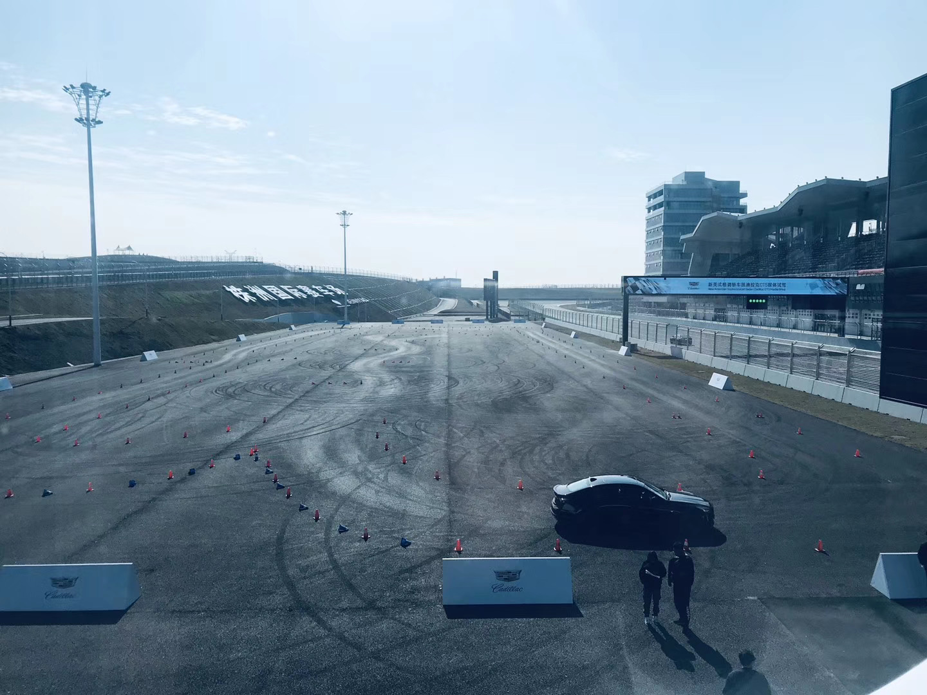
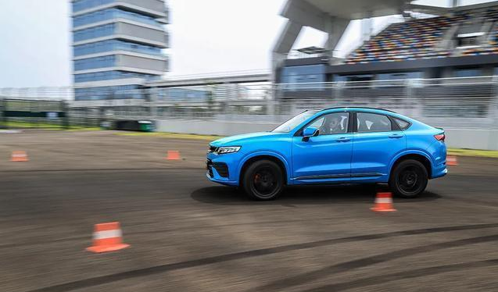
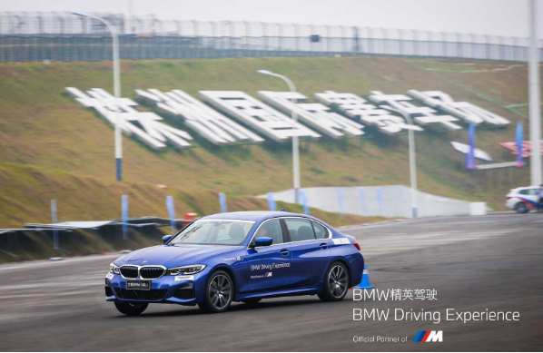
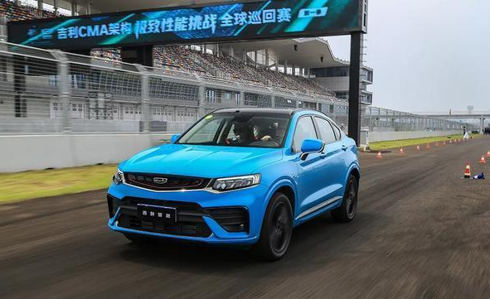
凯迪拉克CT5试驾会
凯迪拉克CT5试驾会
吉利星越试驾会
BMW精英驾驶
BMW精英驾驶
吉利星越试驾会

